Slide 1

Proje Raporu
Hazırlayanlar: Kayra Yılmazer 18MY93021 Ethem Uğur Demir 18MY93027

Slide 2
İOS OTEL UYGULAMASI Mayıs 2020
GitHub: https://github.com/kayrayilmazer/Oteluygulamasi
Danışman
Öğr. Gör. Nilgün İncereis
Program: Elektrik ve Otomasyon
Kullanılan platform: XCODE
Kullanılan Programlama Dili: swift

Slide 3
Xcode Nedir
Xcode bir uygulama geliştirme platformudur. Tasarım oluştur, hata ayıklama, yazılımını geliştirebileceğimiz ve test edebileceğiniz simülasyon cihazları var olan bir uygulama geliştirme programıdır. Apple cihazlar için örneğin MacOs, İOS, watchOs vb. gibi bir sürü apple cihazına uygulama geliştirebilirsiniz.

Slide 4
Swift Nedir?
Swift, apple tarafında geliştirilmiş apple cihazlar için kullanılabilen bir yazılım dilidir. Örneğin MacOs , İOS, watchOS vb. gibi çoğu apple ürünü için yazılım dilidir. Objective-C den yararlanılarak yapılmıştır. Öğrenmesi kolay, güçlü bir dil olup, açık kaynak kodlu bir dildir. Kolaylıkla herkes program geliştirebilir. Swift, Objective- C göre 2.5 kat daha hızlı çalışmaktadır.

Slide 5
Proje Amacı
Proje, Otele gelen müşterileri bir veri tabanında tutmamızı sağlamaktır. Proje Xcode’da swift dilini kullanılarak yapılmıştır. CoreData sayesinde kullanıcıların bütün bilgilerini veri tabanında tutması sağlanmaktadır. Bütün gerekli bilgilerini bir yerde tutmak mümkündür. Örneğin. Ad, soyad, Oda numarası, Telefon vb. bir sürü şey tutulabilir.

Slide 6
CoreData Nedir Uygulamada Niçin Kullanılmıştır
Coredata apple cihazlar tarafından kullanılan en stabil çalışan bir veri tabanıdır. İstediğimiz ihtiyaçların hepsini yerine getirebilir. Örneğin kullanıcı verilerini tutma gibi. Coredata’yı kullanabilmek için projemizi oluştururken Coredata ile oluşturmalıyız. Projemizin ismin ve kullanacağımız dili seçerken aşağıdaki “use core data” kutucuğunu işaretleyerek projemizde Coredatayı kullanabiliriz.
Projemizin içinden “Database.xcdatamode’i” buluyoruz. Burdan model yaratmamız gerekiyor. Model yaratmak için alt menüden “Add Entity” butonuna tıklıyoruz. Bundan sonra özelliklerini yapmamız gerekiyor.
Attrubite oluşturuken bir sürü seçeneğimiz oluyor aynı veri tabanı gibi biz sadece “String” Bir değer kullandık.

Slide 7
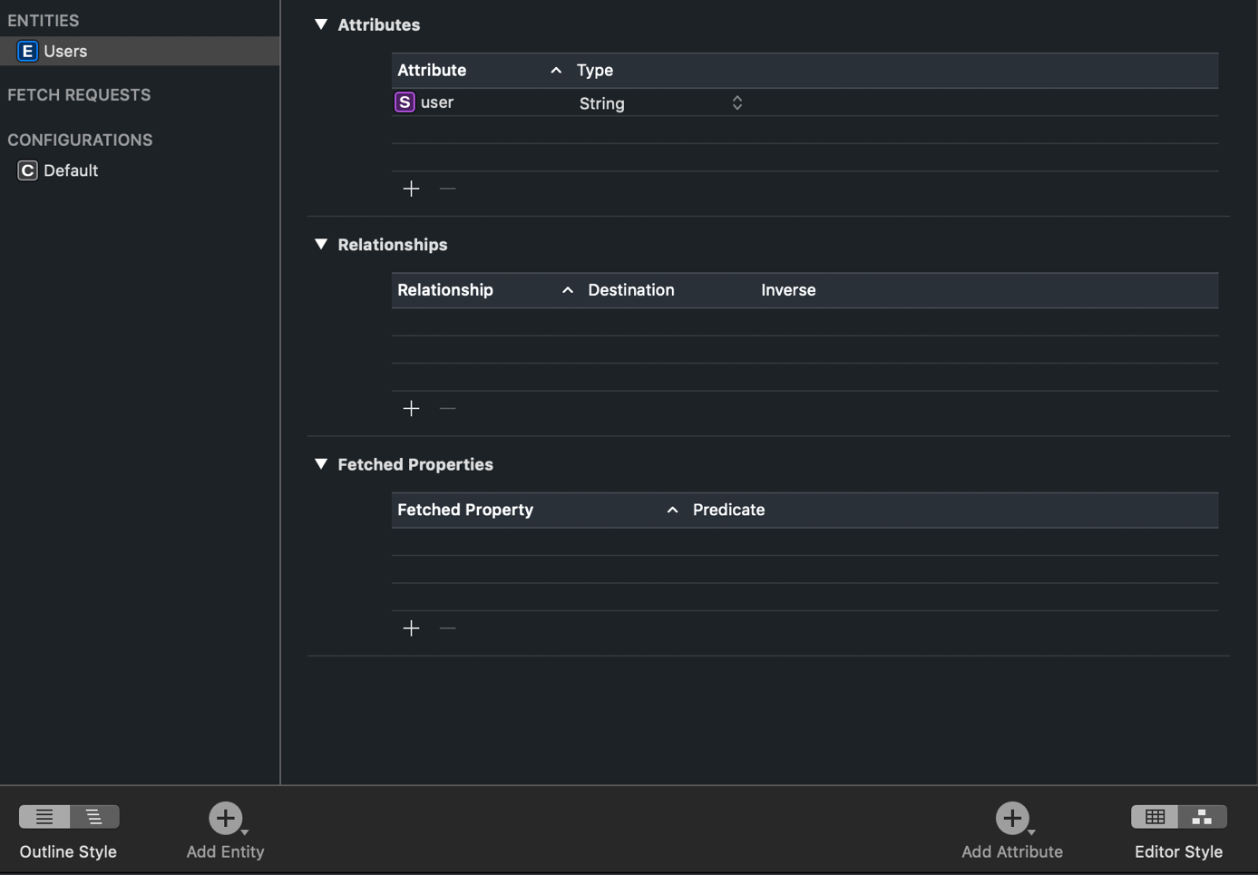

Slide 8
Kodların Açıklamaları ve Görseller

Slide 9
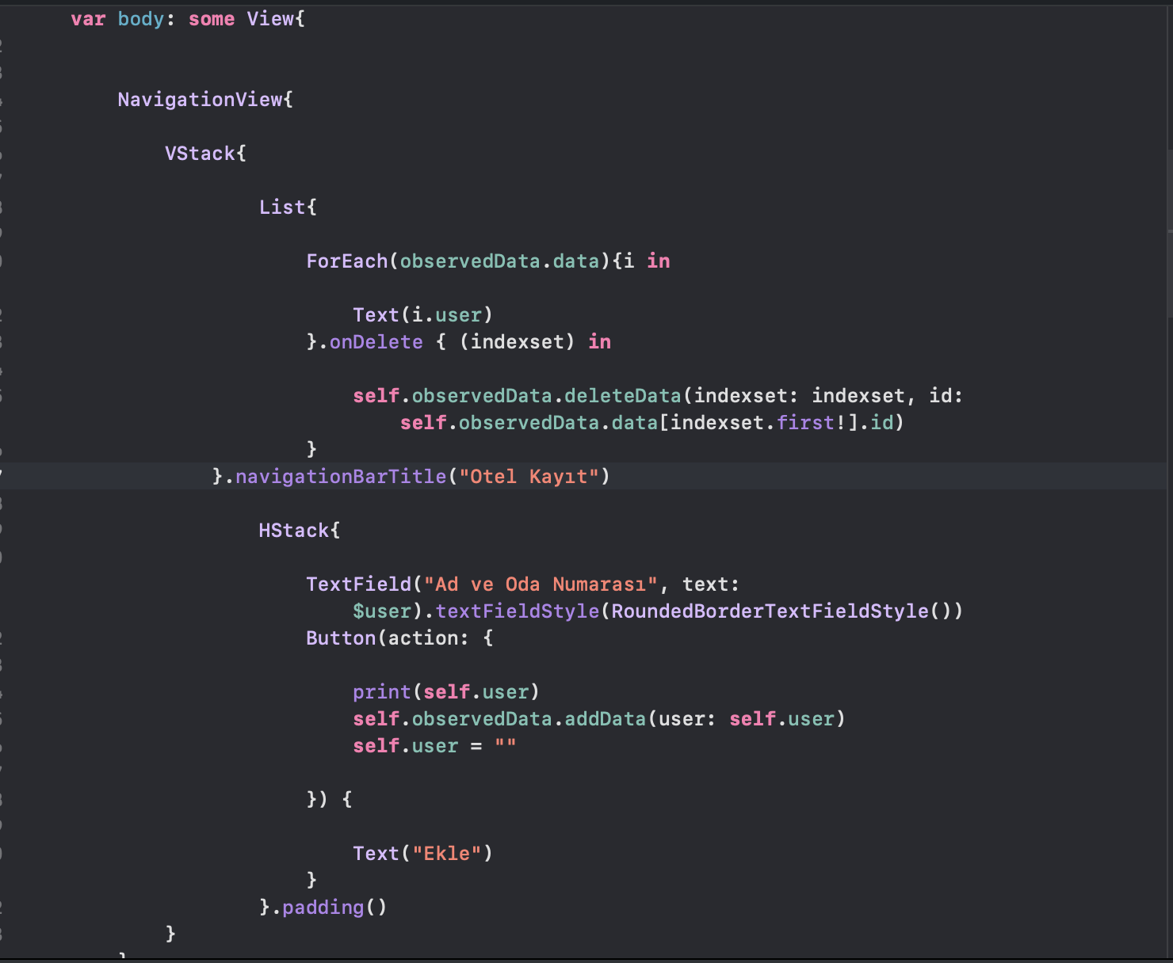
Burada navigationBarTitle’a Otel kayıt Yazıyoruz Tepe yerde Otel kayıt Gözüksün diye. TextField’a ise Ad ve Oda numarası istenillen bütün bilgiler girilebilir. Ve Bir Button Oluşturup Ekle olarak içini dolduruyoruz

Slide 10
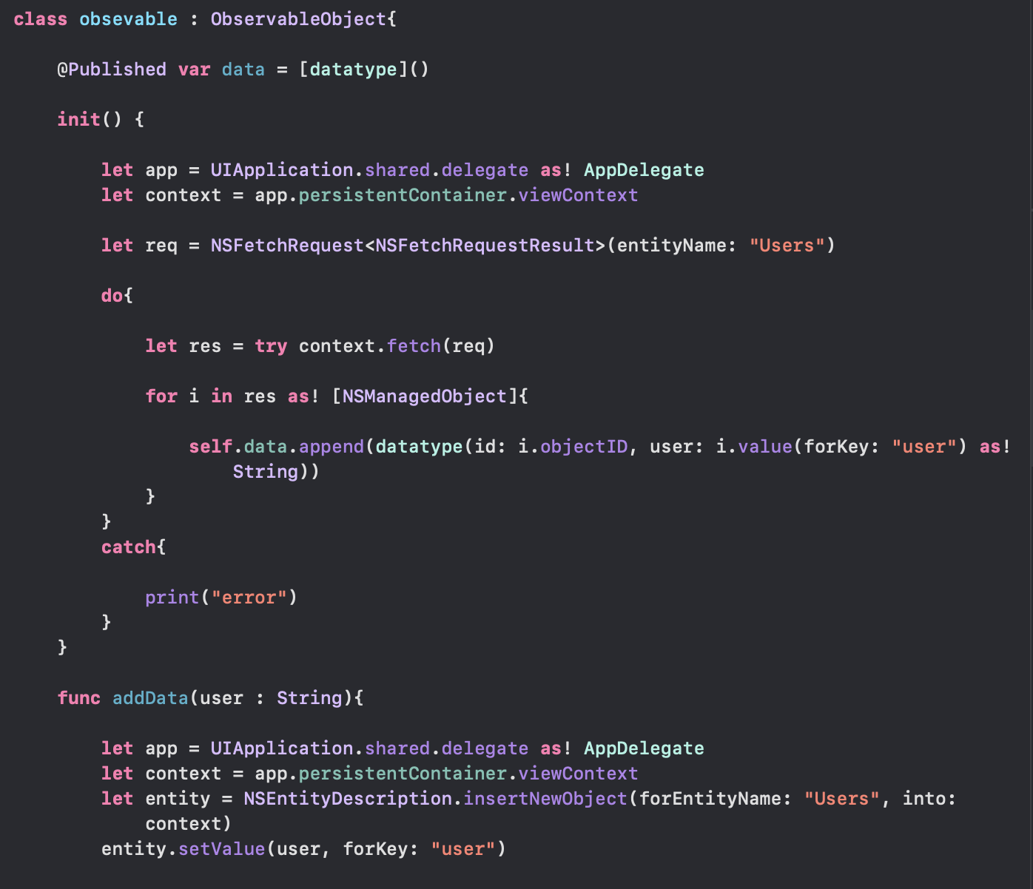
Burada ise gerekli veritabanı bağlantıları ve ana sayfaya listele işlemleri gerçekleştiriliyor.

Slide 11
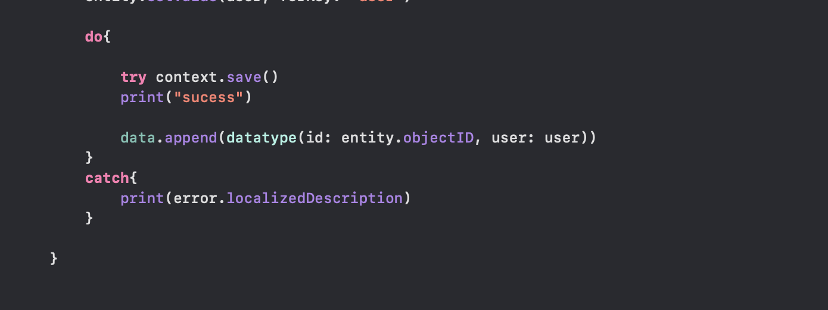

Slide 12
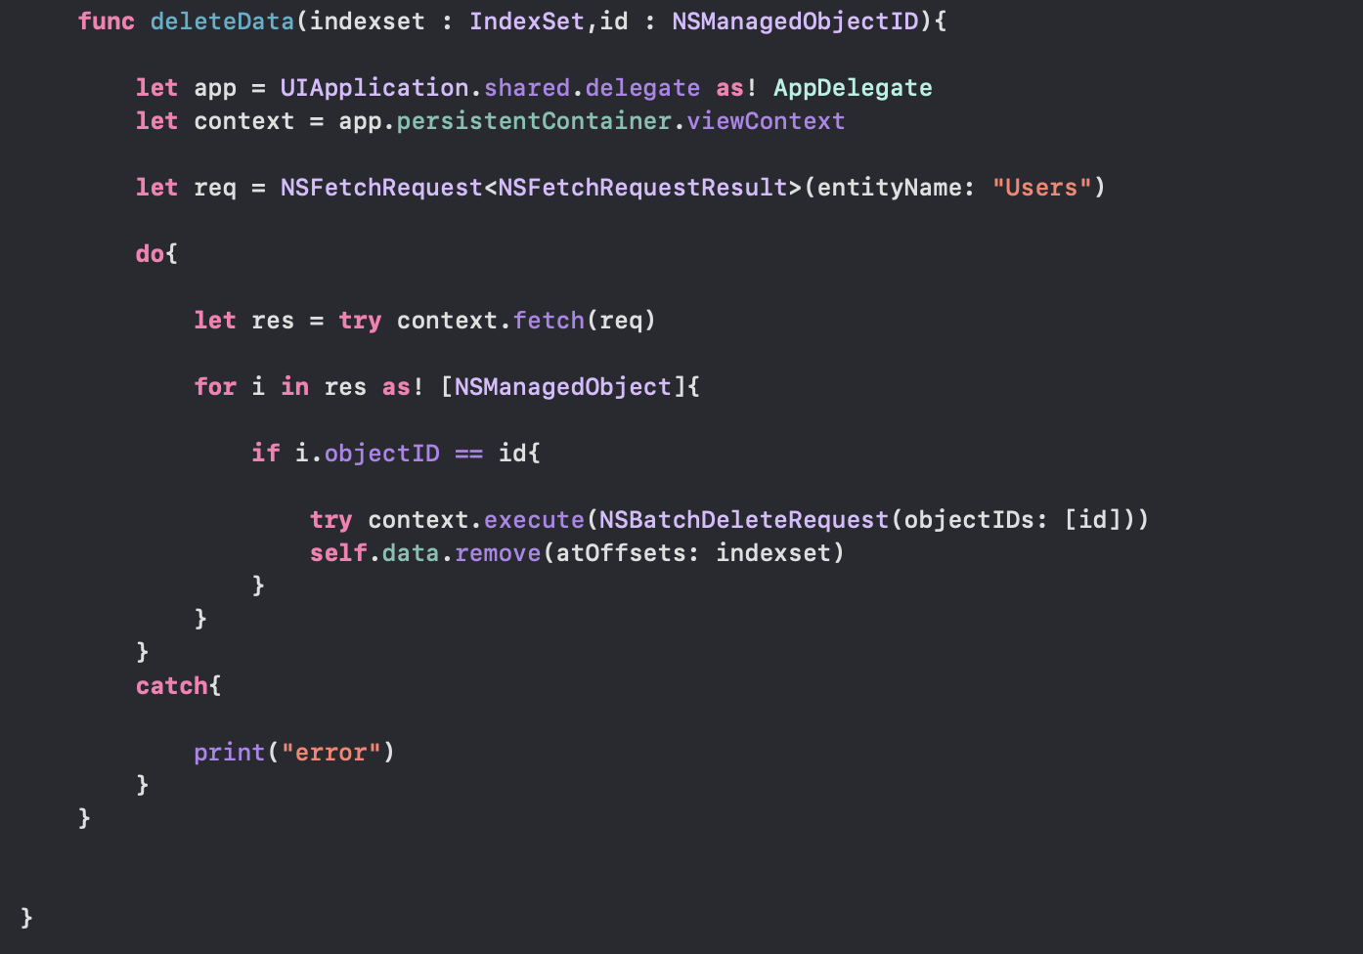
Burada ise veri tabanına kaydettiğimiz verileri silme işlemi gerçekleştirmektedir. Sola kaydırarak silebilmektedir.

